Slide 1
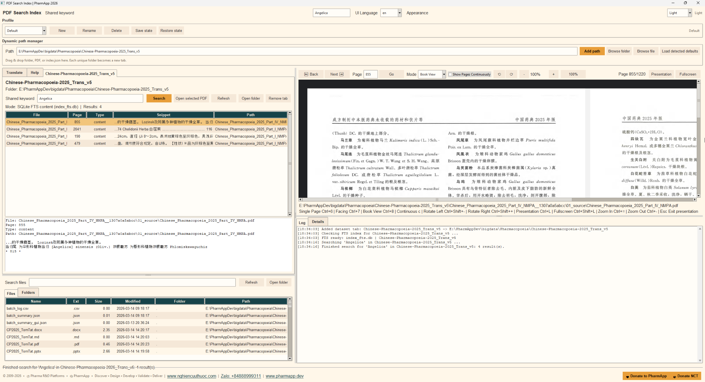
PharmApp PDF Search Index v3
Hướng dẫn người dùng cuối
Tìm nhanh trong thư viện PDF lớn, mở đúng file và rà soát đúng trang trong một không gian làm việc.
Chức năng chính
Tìm trong nội dung PDF đã lập chỉ mục
Mở đúng trang khớp
Rà soát ở chế độ trình chiếu hoặc toàn màn hình
Dịch thuật ngữ và quản lý profile
© 2009-2026 • Pharma R&D Platforms • PharmApp • Discover • Design • Develop • Validate • Deliver | www.nghiencuuthuoc.com | Zalo: +84888999311 | www.pharmapp.dev

Slide 2
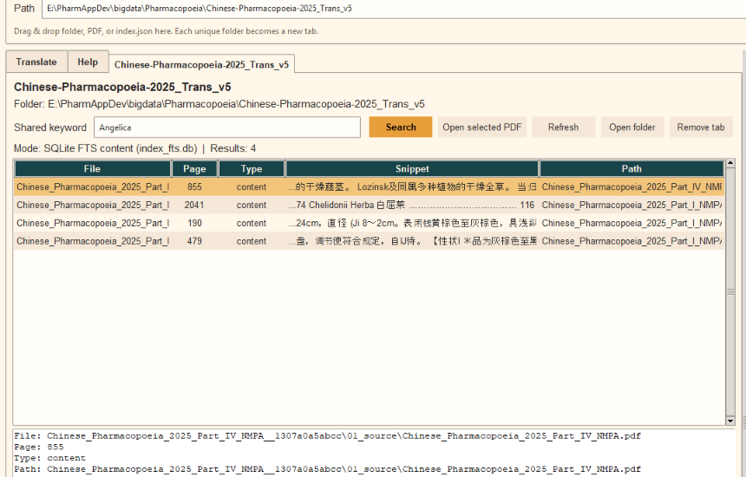
Bắt đầu nhanh
Mở pdf_search_index_v3.exe.
Thêm thư mục, PDF hoặc index.json trong Dynamic path manager.
Mỗi thư mục duy nhất sẽ tạo một tab dataset mới.
Nếu có, ứng dụng có thể tự chuẩn bị index_fts.db để tìm nhanh hơn.
Mẹo: nên dùng thư mục đã có index.json để có trải nghiệm tốt nhất ngay từ lần chạy đầu.
© 2009-2026 • Pharma R&D Platforms • PharmApp • Discover • Design • Develop • Validate • Deliver | www.nghiencuuthuoc.com | Zalo: +84888999311 | www.pharmapp.dev

Slide 3
Tìm kiếm và mở kết quả
Nhập từ khóa trong ô tìm kiếm của dataset hoặc Shared keyword.
Xem tên file, trang, loại, snippet và đường dẫn trong bảng kết quả.
Chọn kết quả và bấm Open selected PDF để mở đúng trang khớp.
Dùng Refresh sau khi dữ liệu trong dataset thay đổi.
© 2009-2026 • Pharma R&D Platforms • PharmApp • Discover • Design • Develop • Validate • Deliver | www.nghiencuuthuoc.com | Zalo: +84888999311 | www.pharmapp.dev

Slide 4
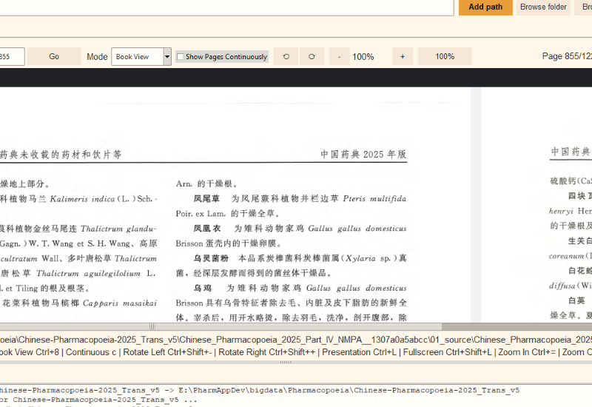
Sử dụng trình xem PDF
Chế độ xem: Một trang, Hai trang, Dạng sách và Liên tục.
Back / Next và Go giúp điều hướng nhanh.
Zoom, xoay, trình chiếu và toàn màn hình hỗ trợ rà soát tài liệu.
Dùng Presentation khi cần trình bày sạch trong đào tạo hoặc họp.
© 2009-2026 • Pharma R&D Platforms • PharmApp • Discover • Design • Develop • Validate • Deliver | www.nghiencuuthuoc.com | Zalo: +84888999311 | www.pharmapp.dev

Slide 5
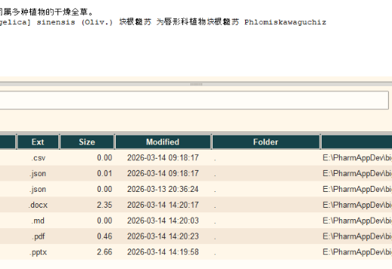
Dịch, profile và explorer
Dịch thuật ngữ và tìm theo tên PDF đã dịch.
Lưu và khôi phục profile cho từng người dùng hoặc từng quy trình.
Duyệt Files và Folders trong explorer của dataset.
Xem Log và Details để biết chế độ tìm kiếm và trạng thái hiện tại.
Cần hỗ trợ? Hãy hỏi quản trị viên xem nên thêm thư mục dataset nào trước.
© 2009-2026 • Pharma R&D Platforms • PharmApp • Discover • Design • Develop • Validate • Deliver | www.nghiencuuthuoc.com | Zalo: +84888999311 | www.pharmapp.dev

